Slide 1
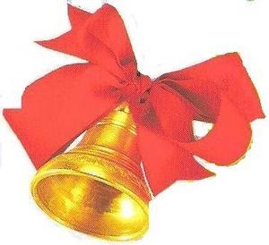
Звонок
Долгожданный дан звонок,
Начинается урок
Пусть сегодня для нас всех,
На уроке сопутствует успех!
Поприветствуем гостей,
С ними нам вдвойне теплей!
Пожелаем нам удачи,
И успешности в придачу!

Slide 2
Восстановите цепочку вычислений
Голосеменные
8 (ные)
• 10
0,8
(мен)
2,8 (се)
-2
1,4
(ло)
• 2
:6
8,4
(го)
+ 3,6
4,8

Slide 3
Математика 5
Путешествие десятичных дробей
в мир голосеменных.

Slide 4
Решение уравнений
Решив первое уравнение x - 27,5 =38,1 вы отгадаете загадку
Высока, стройна, душиста, В небо тянется она. Вся одежда золотиста, Только шапка зелена
(656-ель 65,6-сосна 0,2-ольха)
Решив второе уравнение, вы узнаете кого называют на Руси русской красавицей 13,5 : х – 0,25 = 0,5
(18 — ель 1,8—береза )
Корень третьего уравнения подскажет нам, какое растение сбрасывает иголки на зиму 11,88 : (х – 2,9) = 2,7
( 0,73-ель 7,3 — лиственница 46,9 — дуб)

Slide 5
Решить задачу
Из одного дерева можно получить 60 кг бумаги. 20 кг макулатуры спасает 3 дерева от вырубки. Сколько можно сохранить деревьев, если собрать 950 кг макулатуры?

Slide 6
Решить задачу
Лиственница - ценное хвойное дерево. К столетнему юбилею она достигает 30 м высоту. На сколько метров лиственница вырастает за год?

Slide 7
Решить задачу
Сосна ниже ели в 2,4 раза, ель выше сосны на 2,52 м. Какова высота ели и высота сосны?

Slide 8
Решить задачу
В роще растут 135 хвойных деревьев. Из них сосен в два раза больше, чем кедров, но на 5 меньше, чем елей. Сколько в роще деревьев каждого вида?

Slide 9
Решить задачу
Вдоль дорожки друг за другом растут 10 деревьев, между которыми стоят скамейки. Сколько всего скамеек?

Slide 10
Найди ошибку
1.ЧТОБЫ УМНОЖИТЬ ДЕСЯТИЧНУЮ ДРОБЬ НА 10, 100, 1000 и т.д., надо в этой дроби перенести запятую на столько цифр влево, сколько нулей стоит в множителе после единицы.

Slide 11
Найди ошибку
2. ЧТОБЫ РАЗДЕЛИТЬ ДЕСЯТИЧНУЮ ДРОБЬ НА 10, 100, 1000 и т.д., надо в этой дроби перенести запятую на столько цифр влево, сколько нулей стоит в множителе после единицы.

Slide 12
Найди ошибку
3. ЧТОБЫ ПЕРЕМНОЖИТЬ ДЕСЯТИЧНЫЕ ДРОБИ и надо выполнить умножение не обращая внимание на запятые , а потом отделить запятой столько цифр слева сколько,сколько их стоит после запятой в обоих множителях вместе.

Slide 13
Найди ошибку
ЧТОБЫ РАЗДЕЛИТЬ ЧИСЛО НА ДЕСЯТИЧНУЮ ДРОБЬ надо выполнить деление не обращая внимание на запятые, а потом отделить запятой столько цифр слева сколько ,сколько их стоит после запятой в обоих множителях вместе.

Slide 14
Урок понравился
Остались вопросы
Урок не понравился

Slide 15
«Лесенка достижений»
Мне было интересно..
Мне было трудно…
Больше всего мне понравилось…
Своей работой на уроке я доволен (не совсем, не доволен), потому что…

Slide 16
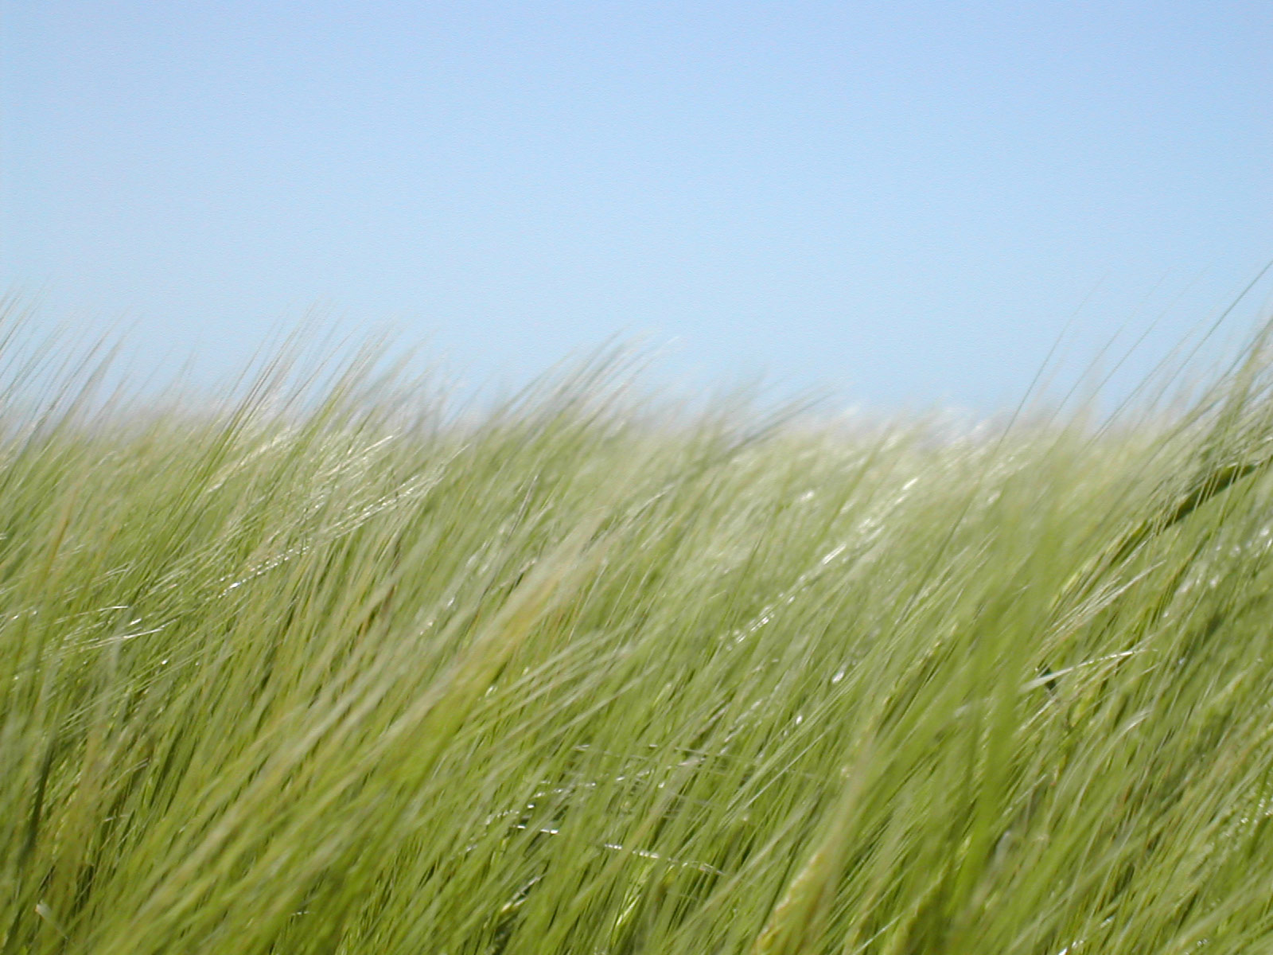
ДОМАШНЕЕ ЗАДАНИЕ
1. Познакомьтесь с информацией о секвойе.
2. Используя математические данные в полученной информации составьте математическую задачу и решите ее .

Slide 17
Молодцы!!! Спасибо за урок!!!

